Slide 1
Organisation
Mme Chrystel Dayer
Chargée de cours

Slide 2
Les théories
Début du 20^{ième} siècle: Taylor et Fayol
L’organisation – entité:
elle correspond au constat que la vie des sociétés modernes s’articule autour de vastes ensembles au sein desquels les individus passent l’essentiel de leur vie (de l’organisation-école à l’organisation-entreprise, en passant par l’organisation-hôpital). La concentration industrielle et l’accroissement du salariat, l’affaiblissement de l’artisanat et du petit commerce, le développement des administrations publiques créent des entités de plus en plus importantes. Il devient donc impératif d’analyser leur fonctionnement et de tenter de l’améliorer
elle correspond également au postulat que toutes ces entités administratives pourraient bien avoir des caractéristiques communes quels que soient leurs objectifs spécifiques.

Slide 3
Les théories
L’organisation moderne vue comme une bureaucratie (M. Weber – aspect sociologique):
Le fonctionnement de ce type d’organisation repose sur quatre éléments :
J’obéis à un chef, non pas par allégeance personnelle parce qu’il a un rôle officiel régi par des règles qui ne dépendent pas de lui
Une définition précise des tâches et des compétences de chacun
Un accès aux fonctions lui aussi soumis à des règles et lié à une compétence
Une formalisation suffisante, les règles devant être écrites et connues de tous

Slide 4
Les théories
A. Marshall (aspect économique) appelle «organisation» un système social où l’activité économique se déroule de manière autonome.
Il parle de «business organisation» pour désigner le niveau de décision élémentaire dans une économie, c’est-à-dire la firme.
Quelles formes d’organisation sont les plus efficaces ?
Le théorie des coûts de transaction: l’entreprise apparaît parce qu’elle permet de réduire certains coûts de transaction.
Il était préférable de produire soi-même que de passer des contrats sur un marché jusqu’à ce que le coût de fonctionnement marginal de la dernière transaction égale le coût impliqué par le marché.
Notes:
Marshall économiste britannique (1924).
O. Williamson: L’unité de base de l’analyse économique doit être la transaction, qu’elle soit externe (l’entreprise sur son marché) ou interne (au sein de la firme).

Slide 5
Concept
7 éléments clefs de l’organisation:
Un espace où existe une certaine division du travail, des activités sont menées, des rôles attribués.
Un espace de coordination collective. Il y a organisation parce qu’il faut aller au-delà de l’effort individuel.
Division du travail et coordination sont nécessaires pour mener une certaine action.
Cette action est volontaire et comporte des choix, des possibilités de décision, de négociation ou d’arrangements variés.

Slide 6
Concept
Cette action suppose la création de règles (de natures diverses) et le contrôle (formel ou non) de leur application.
Ces éléments existent pendant une certaine durée. Répartition des tâches et coordination stabilisent l’action finalisée à un moment donné.
Une vision plus récente insiste sur le fait que l’organisation, pour être un lieu d’action, est aussi porteuse d’un ensemble de représentations, de connaissances accumulées.

Slide 7
Organisation
7 impératifs de toute organisation:
Articuler missions, buts, stratégies et fonctions
Mettre en ordre les fonctions
Identifier les mécanismes de coordination et de contrôle
Faire qu’il y ait des rôles attribués et des comptes à rendre
Planifier et communiquer
Articuler performance et récompenses
Réaliser un «leadership» efficace
Notes:
Source :E. Jaques, Requisite Organisation, Cason Hall, 1989

Slide 8
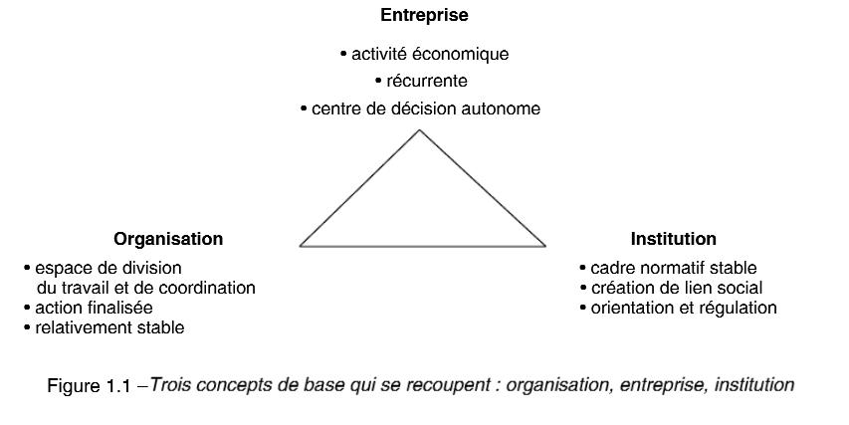

Slide 9
Bureaucraties modernes
4 caractéristiques:
L’étendue extrême des règles impersonnelles : accession aux fonctions et promotions sont le résultat de l’application de règles détaillées où, ni les caractéristiques individuelles, ni les résultats obtenus, ni les capacités d’innovation ne sont prises en compte. Il en résulte une indépendance et une sécurité élevées de la part de l’agent et aussi un risque d’inefficacité de l’organisation

Slide 10
Bureaucraties modernes
La centralisation des décisions : si l’on veut préserver des relations impersonnelles, il faut que les décisions soient prises à un niveau situé à l’abri des pressions ; les dirigeants peuvent dès lors statuer en toute sécurité… mais souvent en l’absence des informations pertinentes issues du «terrain»
Chaque catégorie de personnel ayant ses règles statutaires, l’organisation est composée de strates superposées qui communiquent difficilement entre elles. Au sein de chaque strate existe une forte pression des pairs («l’esprit de corps»)

Slide 11
Bureaucraties modernes
Comme malgré tout il est impossible d’éliminer toute source d’incertitude, les agents qui ont quelque information ou possibilité d’action sur ces situations disposent d’un pouvoir informel très important. L’organisation bureaucratique ne peut fonctionner sans pouvoirs parallèles

Slide 12
L’efficacité organisationnelle
La pluralité des buts:
Toute organisation peut être vue comme poursuivant diverses natures de buts, liés certes à sa «production», mais aussi à sa volonté de survie ou aux effets indirects qu’elle peut obtenir.
Une distinction est celle séparant les buts «officiels» des buts «opératoires».
Les buts officiels sont en général vagues et généraux. Ce sont ceux qui figurent dans les déclarations officielles, les chartes, les rapports annuels.
Les buts opératoires sont ceux qui apparaissent en relation avec le fonctionnement concret de l’organisation. Ils sont spécifiques et reliés à une action quotidienne. Ils font l’objet d’une mesure précise.

Slide 13
Buts
Buts de production : fournir des produits et des services adaptés à ses clients ou marchés.
Buts de société : répondre à un besoin public, à un intérêt général.
Buts «systémiques» : faire fonctionner l’organisation de manière à ce qu’elle puisse atteindre ses buts principaux (recherche de stabilité, de contrôle…).
Buts «dérivés» : viser d’autres buts que l’atteinte des buts de production permet d’obtenir de surcroît (buts culturels dérivés, ou politiques, ou sociaux).
Notes:
D’après C. Perrow, Organizational Analysis : a sociological View, Londres, Tavistock, 1970.

Slide 14
L’efficacité organisationnelle
La pluralité des acteurs
Cette pluralité des buts renvoie à la pluralité des parties prenantes de l’organisation. Chaque partie prenante va avoir un type de jugement spécifique sur l’efficacité de l’organisation, en fonction des critères qui sont les siens : l’actionnaire verra la rentabilité des capitaux investis, le personnel le niveau des salaires et des conditions de travail, le client la qualité du produit, etc.

Slide 15
Les parties prenantes
Toute organisation a donc à résoudre la question de sa relation avec les différents partenaires, en choisissant ceux des objectifs qu’elle cherche à satisfaire, en distribuant des «résultats» aux différents groupes de partenaires, et en assurant un certain équilibre entre ces «demandes» à travers le temps.

Slide 16
L’efficacité organisationnelle
L’efficacité organisationnelle peut être décrite à l’aide de quatre composantes : l’efficience économique (dimension économique), la valeur des ressources humaines (dimension psychosociale), la légitimité de l’organisation auprès des groupes externes (dimension politique) et la pérennité de l’organisation (dimension systémique).
Chacune de ces dimensions peut faire l’objet d’indicateurs, permettant ainsi de disposer d’une grille d’analyse complète.

Slide 17
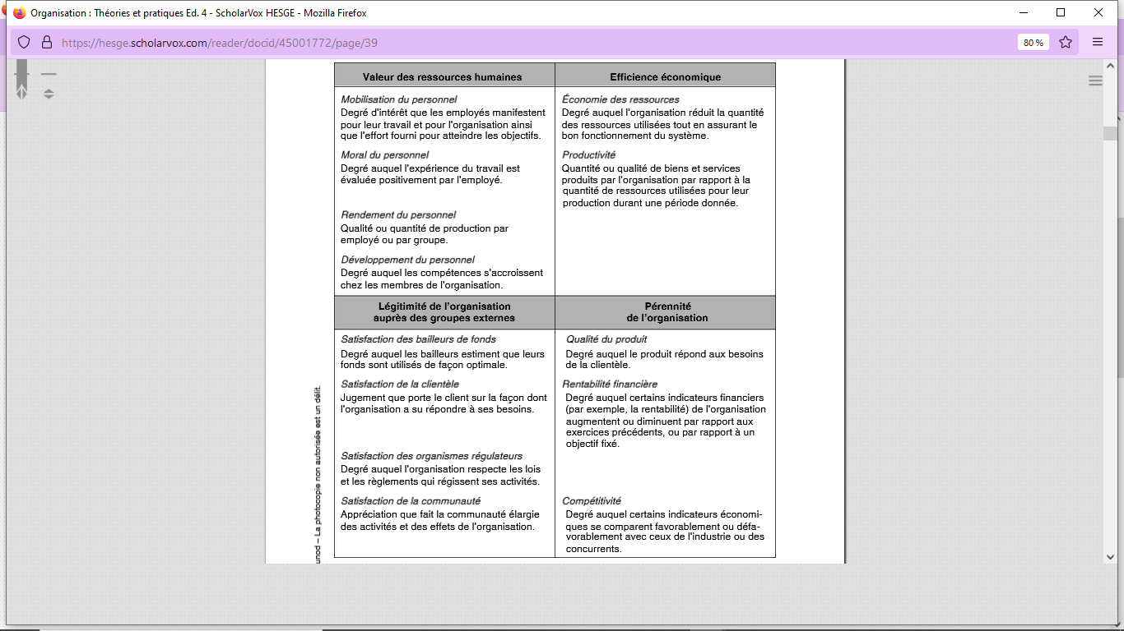

Slide 18
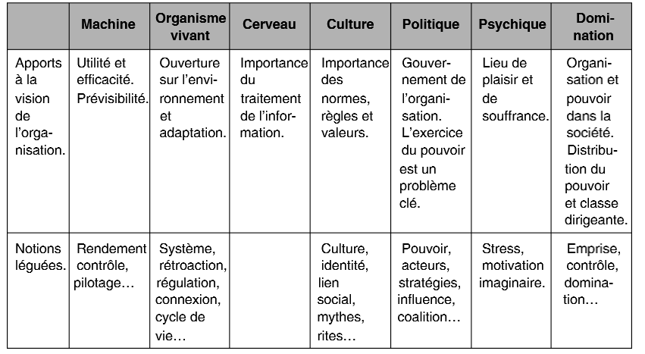
Les sept images proposées par G. Morgan (1989) nous aident à penser la complexité du phénomène organisationnel.

Slide 19
Les composantes
«L’organisationnel» comporte une certaine configuration plus ou moins stabilisée des différents éléments qui constituent l’entité que l’on envisage. Il s’agit de ce qu’on appellera la structure d’une organisation.
La composante humaine est essentielle : compétences disponibles, attitudes au travail manifestes, appartenances revendiquée

Slide 20
Les composantes
La composante physique:
ce qui ressort de la distribution dans l’espace (localisation, flux de matières et d’énergie…)
ce qui ressort du matériel (équipements techniques, bâtiments)
L’appareil gestionnaire contribue au fonctionnement de l’organisation, non seulement comme outillage au service d’objectifs, mais aussi comme influençant (de manière volontaire ou non) les comportements de ceux qui s’y trouvent.

Slide 21
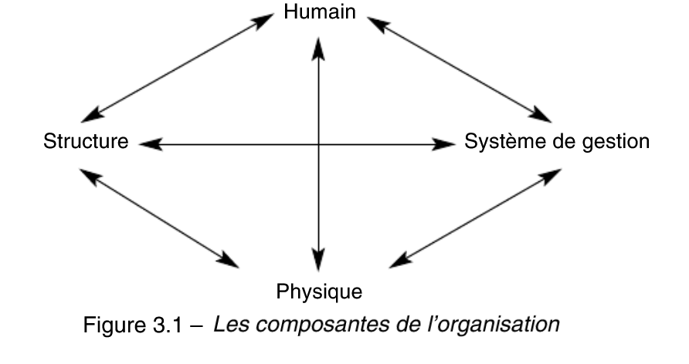

Slide 22
La structure
Plusieurs définitions de ce qu’est une structure.
« La structure d’une organisation peut être déﬁnie simplement comme la somme totale des moyens employés pour diviser le travail entre tâches distinctes et pour ensuite assurer la coordination entre ces tâches ». La déﬁnition de la structure de Mintzberg.
La structure organisationnelle est le résultat d’un certain nombre de choix fondamentaux en matière de spécialisation, de coordination et de formalisation.
Notes:
Henry Mintzberg (né le 2 septembre 1939 à Montréal) est un universitaire canadien en sciences de gestion, auteur prolifique d'ouvrages de management sur l'emploi du temps des cadres dirigeants, l'efficacité managériale, la structure des organisations, le pouvoir, la planification stratégique, etc.

Slide 23
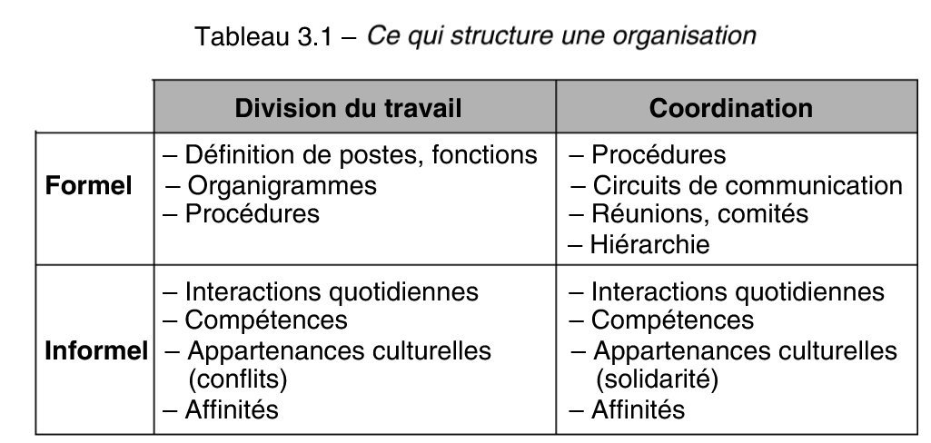

Slide 24
La structure
La spécialisation
Quand une entreprise grandit et réunit plusieurs salariés, se pose la question de la répartition des tâches à accomplir et donc de la division du travail.
La division du travail est horizontale ou verticale
La division horizontale du travail correspond à la spécialisation des tâches des salariés de niveau hiérarchique équivalent. Elle est utilisée pour augmenter la productivité du travail.
La division verticale du travail correspond à la spécialisation des tâches entre des salariés de niveaux hiérarchiques différents. Elle résulte d’une séparation entre la réalisation du travail et son administration. Elle introduit donc des relations d’autorité au sein de l’entreprise.

Slide 25
La structure
La spécialisation concerne également les choix de découpage des activités de l’entreprise qui conduisent à l’adoption de structures-types différentes. Certaines entreprises s’organisent autour de fonctions et donc leurs différents services sont spécialisés dans la production, le commercial...
D’autres critères de spécialisation peuvent être choisis par les entreprises, comme des critères géographiques.
La spécialisation s’explique par la volonté d’augmenter l’expertise des services et par des choix relatifs à la taille des unités. Le degré de différenciation d’une entreprise est d’autant plus élevé que le nombre de services spéciﬁques augmente.

Slide 26
La structure
La coordination
Parallèlement à la spécialisation des salariés et des services, l’entreprise doit rechercher la cohérence de l’ensemble de ses éléments, c’est-à-dire une bonne coordination.
Il s’agit de mécanismes formels permettant l’intégration de l’entreprise. La hiérarchie est le principal mode de coordination.
Néanmoins, les entreprises mettent aussi en place des dispositifs de coordination, ou mécanismes de liaison, comme les réunions, les comités ou encore le recours à des agents intégrateurs de type chef de projet.

Slide 27
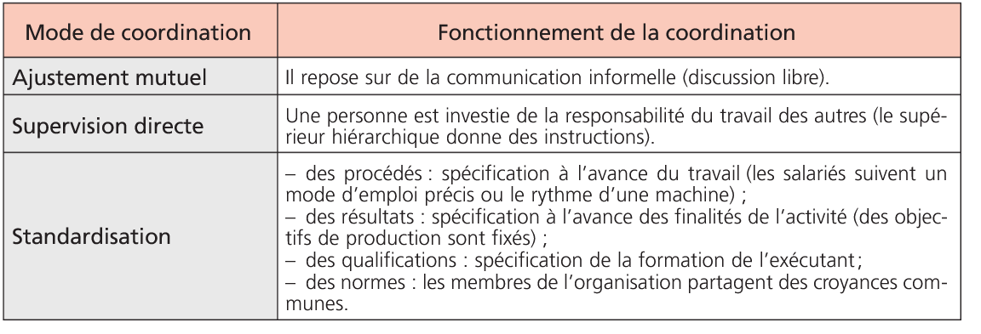
Mintzberg distingue trois modes de coordination principaux

Slide 28
La structure
La formalisation
La formalisation permet la standardisation des processus de travail. Les structures des entreprises sont plus ou moins formalisées; les structures mécanistes, rigides, s’opposent ainsi aux structures organiques plus souples et peu formalisées.
Il existe trois principaux moyens de formalisation en entreprise :
La formalisation des postes concerne la spéciﬁcation précise d’un poste de travail (description précise des phases du travail du titulaire du poste, de leur ordre et de leur durée)
La formalisation des ﬂux de travail porte sur le travail à effectuer et la façon de le faire (par exemple les partitions des musiciens)
La formalisation par le règlement consiste à créer des règles valables pour toutes les actions précisant ce qu’il faut faire, quand, où, par qui et ce, quel que soit le poste occupé ou le ﬂux de travail (les entreprises peuvent rassembler ces règles dans un manuel de procédures)

Slide 29
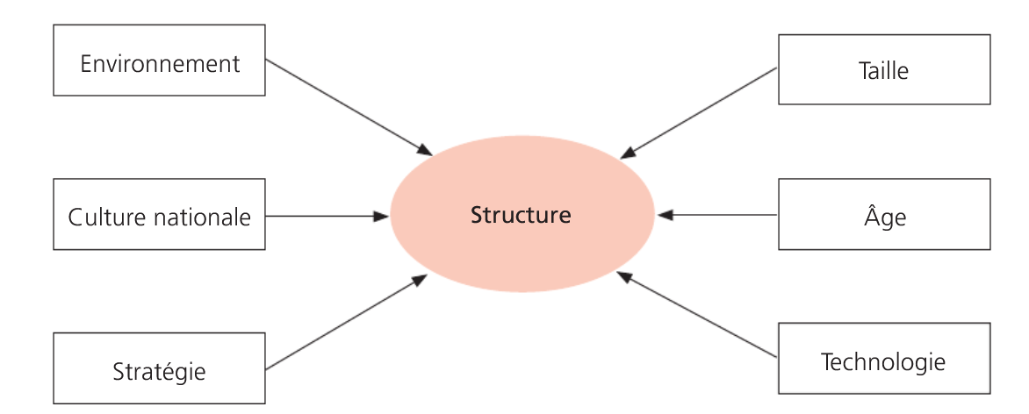
La structure
Les structures des entreprises ne sont pas ﬁgées. Elles résultent de l’histoire et de la croissance de l’entreprise. Plusieurs facteurs influencent les structures organisationnelles:

Slide 30
La structure
Une approche formelle ou traditionnelle de l’organisation qui s’appuie sur l’organigramme.
Si l’on enlève la structure entrepreneuriale, dite « en soleil », car les services rayonnent autour du chef d’entreprise, 3 principaux types de structures sont généralement distingués.
Ils servent de références aux dirigeants qui les aménagent en fonction des spéciﬁcités de leur entreprise.

Slide 31
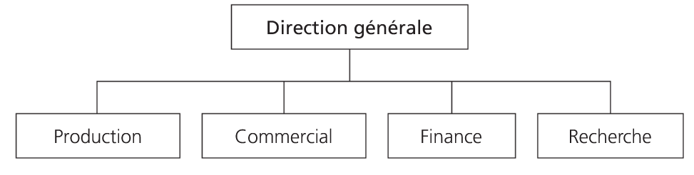
La structure fonctionnelle
La structure fonctionnelle repose sur le découpage de l’organisation par grandes fonctions (la production, le commercial...). Le nombre de fonctions différentes dépend des besoins de l’entreprise.
Il s’agit donc de fonctions opérationnelles et le dirigeant ou la direction générale en assurent la coordination.

Slide 32
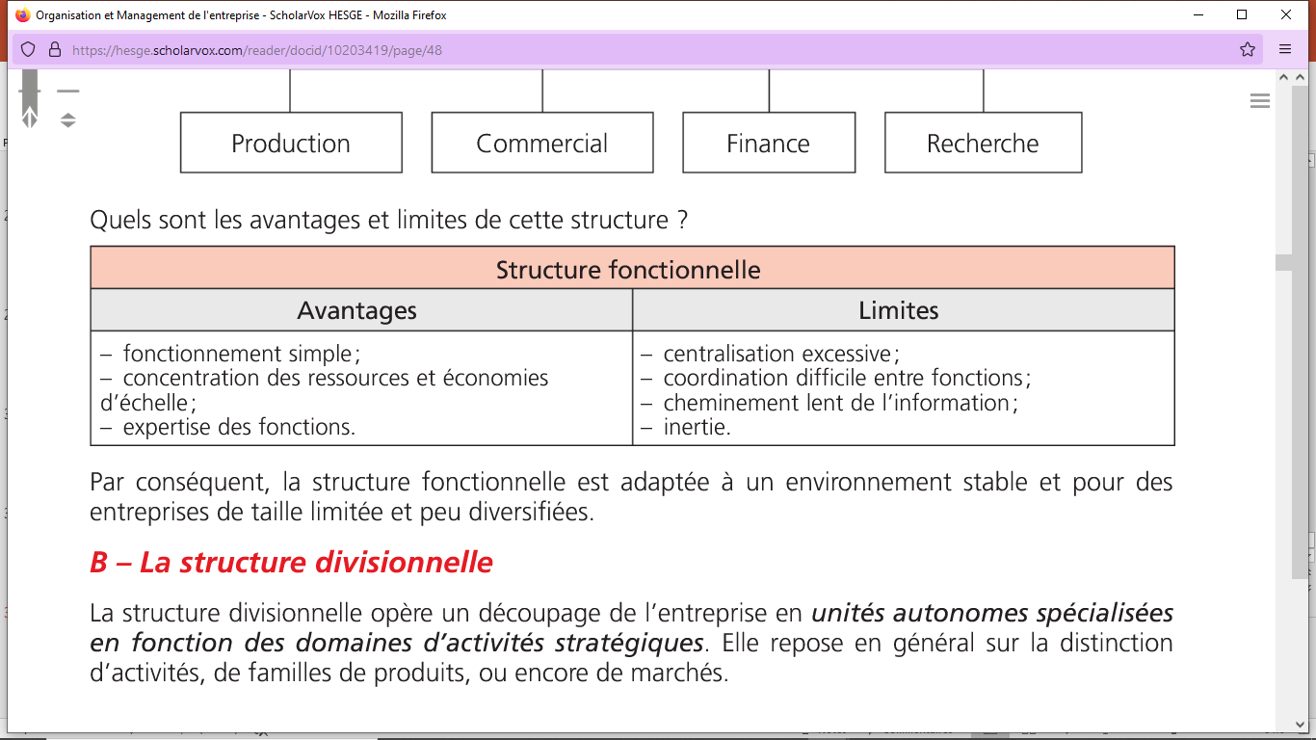
La structure fonctionnelle est adaptée à un environnement stable et pour des entreprises de taille limitée et peu diversiﬁées.

Slide 33
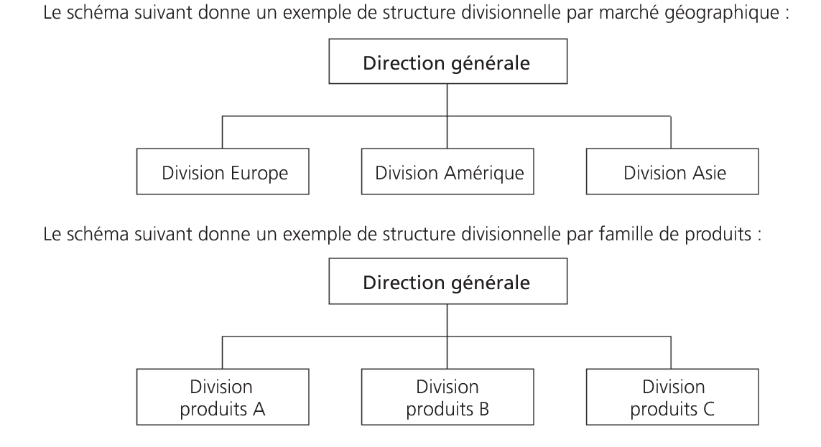
La structure divisionnelle
La structure divisionnelle opère un découpage de l’entreprise en unités autonomes spécialisées en fonction des domaines d’activités stratégiques. Elle repose en général sur la distinction d’activités, de familles de produits, ou encore de marchés.

Slide 34
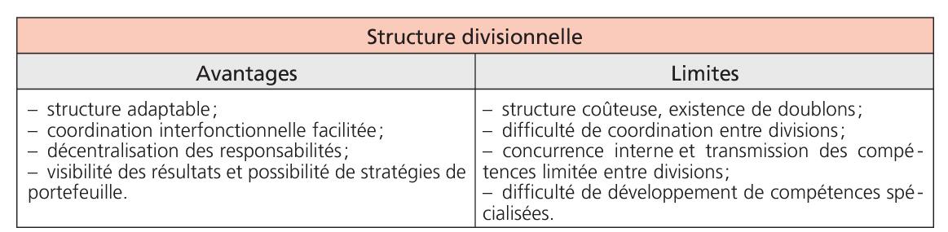
Cette structure répond au contexte de diversiﬁcation des activités, des produits et des marchés.

Slide 35
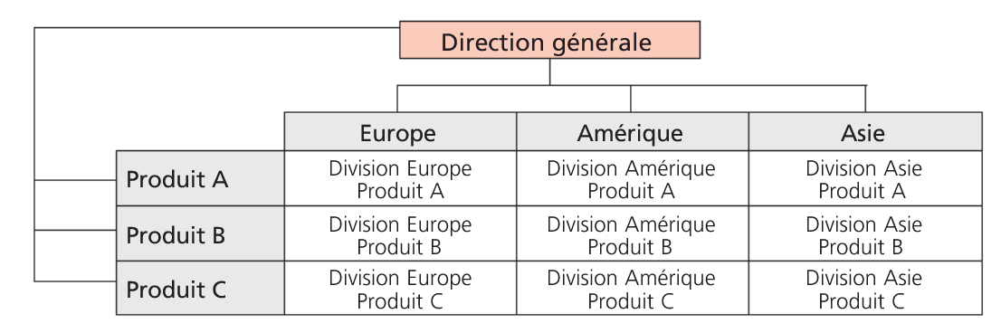
La structure matricielle
La structure matricielle est une structure plus complexe. Elle repose sur deux critères conjoints de segmentation des activités de type fonctions / produits, ou produits / régions, par exemple. La structure matricielle induit une double, voire une triple hiérarchie pour les subordonnés.

Slide 36
La structure matricielle
Relations hiérarchiques multiples mais complémentaires
Adaptation plus flexible à la complexité en fonction des tâches à effectuer
Répartition des pouvoirs de décision
Croisement de compétences autour des domaines d’activité clefs du système

Slide 37
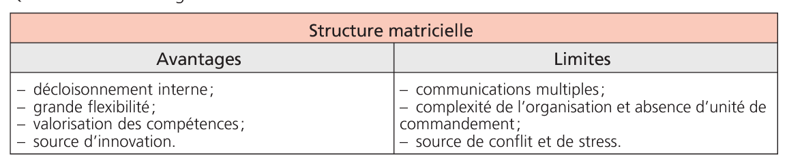
Grandes entreprises opérant sur plusieurs marchés ou projets

Slide 38
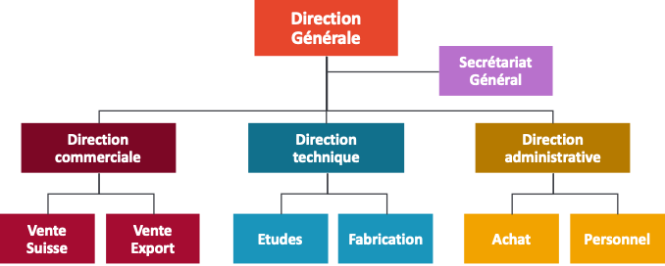
Autres formes
Il existe d’autres formes de structures. Les entreprises tendent à adopter des structures nouvelles, plus souples et comportant moins de niveaux hiérarchiques. Elles développent aussi, sous la forme de réseaux, des coopérations entre firmes.
Structure linéaire ou classique (petites entreprises traditionnelles): simplicité et concentration des pouvoirs.

Slide 39
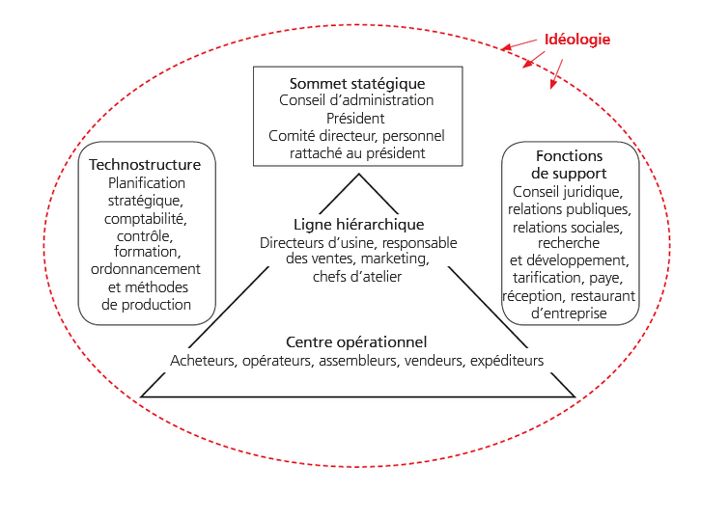
Selon Mintzberg, toutes les organisations (et donc toutes les entreprises) sont composées de six parties de base

Slide 40
Un centre opérationnel : les opérateurs qui effectuent le travail de base de production des biens et des services ;
Un sommet stratégique : les hauts dirigeants qui définissent la stratégie, les grandes orientations de l’organisation ;
Une ligne hiérarchique : la courroie de transmission entre le centre opérationnel et le sommet stratégique ;
Le support logistique : les services qui assurent des fonctions qui ne concourent pas directement à la production mais qui appuient et aident les autres ;
La technostructure : les analystes qui planifient, organisent et contrôlent mais sans autorité formelle ;
Une idéologie : les éléments culturels, comme des croyances, des valeurs de traditions, des comportements, partagés par les membres de l’organisation.

Slide 41
Autres formes
Selon Mintzberg il y a 7 configurations structurelles:
L’organisation entrepreneuriale ou structure simple :
Se caractérise par une structure peu élaborée. Le principal mécanisme de coordination est la supervision directe. La partie clef de l’organisation est le sommet stratégique, d’où la tendance à la centralisation.
Elle correspond à des entreprises de petite taille, jeunes, à la technologie peu sophistiquée et à des environnements dynamiques.

Slide 42
Autres formes
L’organisation ou bureaucratie mécaniste :
Correspond aux principes classiques du management. La partie clef de l’organisation est la technostructure. Cette conﬁguration met l’accent sur la division du travail. La coordination s’appuie principalement sur la standardisation des procédés de travail.
La centralisation est très forte, ainsi que les mécanismes de contrôle. Cette conﬁguration est propre aux organisations âgées, de grande taille et aux environnements stables

Slide 43
Autres formes
L’organisation ou structure divionnalisée :
Dans laquelle la ligne hiérarchique est la partie clef de l’organisation. La coordination repose principalement sur la standardisation des résultats et le contrôle des performances des différentes unités.
Cette organisation est marquée par une décentralisation verticale. Elle se retrouve pour des organisations âgées, de grande taille et dont les marchés sont diversiﬁés avec des technologies distinctes.

Slide 44
Autres formes
L’organisation ou bureaucratie professionnelle :
A pour partie-clef le centre opérationnel. Le principal mode de coordination est la standardisation des qualiﬁcations. Cette organisation est marquée par la décentralisation horizontale et verticale.
Elle est adaptée à des entreprises d’âge et de taille variables, aux technologies non sophistiquées et à des environnements complexes, mais stables.

Slide 45
Autres formes
L’organisation innovatrice ou adhocratie :
Est une structure ﬂuide, apparue récemment, et qui respecte les principes classiques de management. L’ajustement mutuel est le principal mode de coordination, car la standardisation n’est pas possible. Les fonctions de support jouent un rôle clef, même si elles sont moins bien délimitées dans ce type de structure.
Cette conﬁguration correspond à des entreprises jeunes et de petite taille, dont la technologie est sophistiquée et l’environnement complexe et dynamique.
Notes:
« Adhocratie » est un néologisme (provenant du terme latin ad hoc) utilisé pour désigner une configuration d'organisation qui mobilise, dans un contexte d'environnements instables et complexes, des compétences pluridisciplinaires et transversales, pour mener à bien des missions précises

Slide 46
Holacratie - Qoqa
"Mais en fait, c'est quoi l'Holacratie?"
Pour la faire courte, le principal changement consiste à ne plus représenter une entreprise comme un organigramme avec des gens qui sont chefs-cheffes d'autres gens, mais une concentration de cercles (par exemple Communication), qui regroupent des rôles (par exemple rédaction d'articles de blog) qui sont attribués à des personnes (par exemple, votre serviteur).
Cela parait anodin, mais cela change beaucoup de choses au moment de prendre des décisions: en gros, vous ne décidez pas des projets à mener parce que un chef vous l'a demandé, mais parce vous pensez que cela va être bénéfique pour QoQa.
Notes:
https://www.letemps.ch/economie/holacratie-lutopie-se-passe-chef

Slide 47
Autres formes
L’organisation missionnaire :
A pour partie-clef de l’organisation, l’idéologie. La standardisation des normes est le principal mode de coordination. L’organisation est formée de petites unités décentralisées, mais qui sont soumises à un contrôle normatif.
Dans cette configuration l’idéologie définit les normes et croyances qui vont standardiser les comportements et assurer une forte coordination.

Slide 48
Autres formes
L’organisation politique :
Peut dominer certaines organisations, conduisant aux conﬂits et à un manque d’ordre. L’organisation ne peut alors plus être décrite sous forme de structure et il n’est pas possible d’identiﬁer un mécanisme de coordination ou une partie-clef. Le pouvoir s’exerce de façon informelle.
C’est une organisation où les jeux de pouvoir entre les individus dominent le fonctionnement de l’organisation. Il s’agit d’une organisation en crise où le sens de la mission est perdu au profit des jeux de pouvoir. L’intérêt personnel des membres prend le pas sur tout autre considération.

